Slide 1
Todo App
TechCareer Final Project
Batuhan Yalçıntürk

Slide 2
Proje Özellikleri:
Yapılacaklar Listesi: Kullanıcılar, yapacakları görevleri kolayca ekleyebilir, düzenleyebilir ve silebilirler. Görevlerin tamamlanma durumunu işaretleyebilirler.
Tamamlanan Görevler: Kullanıcılar, tamamladıkları görevleri tek tuşla silebilirler.
Görev Düzenleme: Kullanıcılar, görevlerin başlıklarını ve tamamlanma durumlarını düzenleyebilirler.

Slide 3
Kullanılan Teknolojiler:
Frontend: React.js kullanılarak geliştirildi. React, kullanıcı dostu ve dinamik kullanıcı arayüzleri oluşturmak için kullanılan popüler bir JavaScript kütüphanesidir.
Backend: Spring Boot kullanılarak geliştirildi. Spring Boot, hızlı ve güvenilir bir şekilde Java tabanlı web uygulamaları geliştirmemizi sağlayan bir framework'tür.
Veritabanı: MySQL kullanıldı. MySQL, verilerin güvenli ve düzenli bir şekilde depolanmasını sağlar.
Veri İletişimi: Axios ve REST API kullanılarak frontend ve backend arasında veri iletişimi sağlandı.

Slide 4
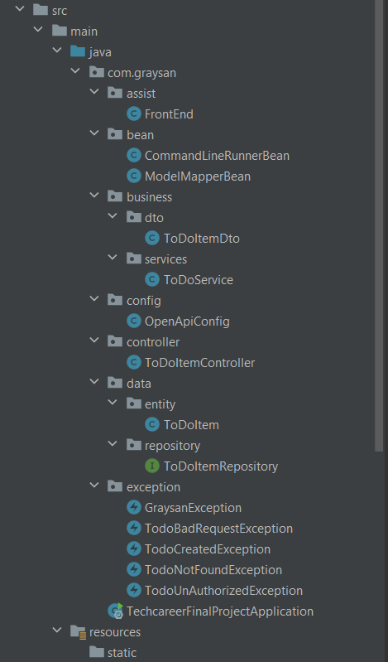
Package Yapısı :

Slide 5
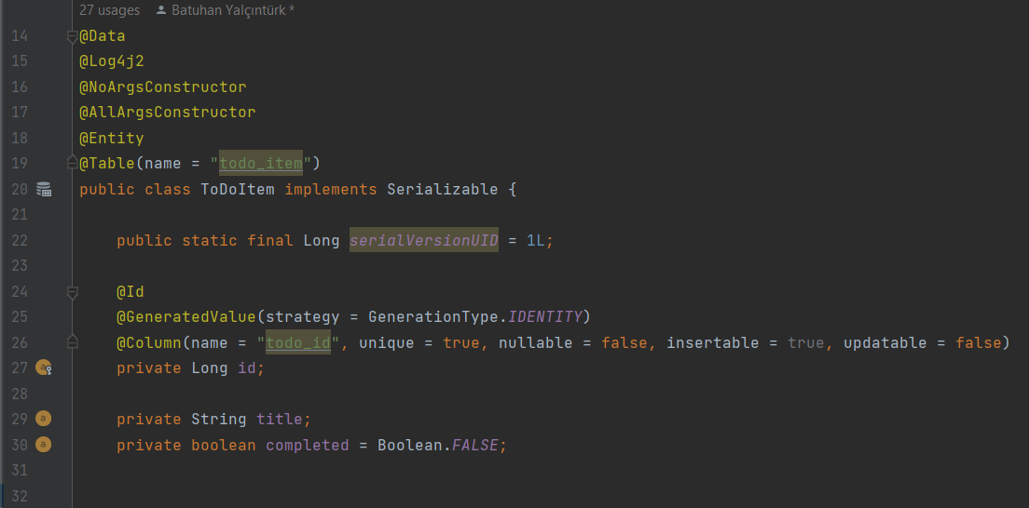
Entity

Slide 6
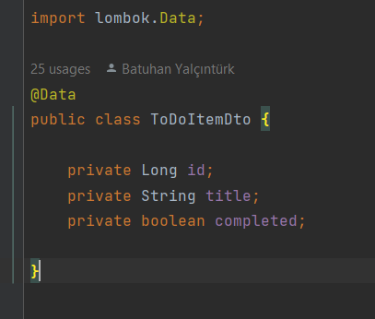
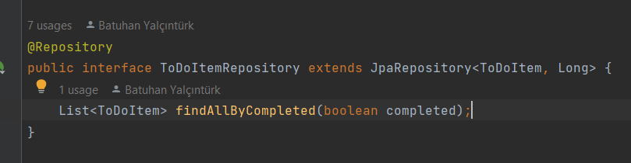
DTO
Repository

Slide 7
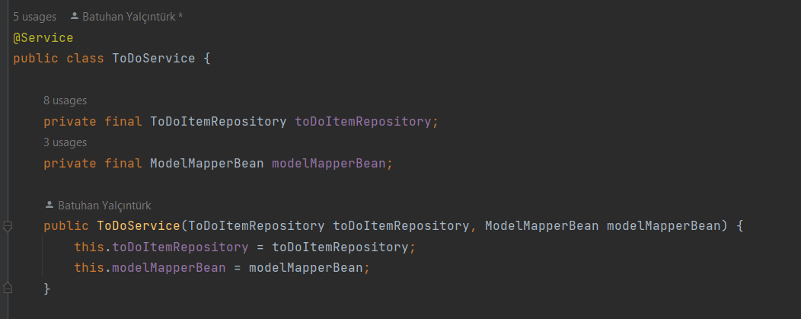
Service

Slide 8
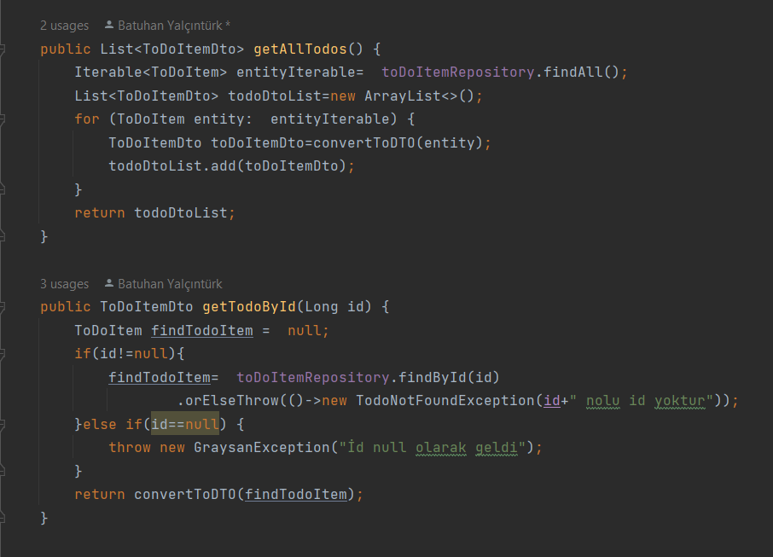

Slide 9
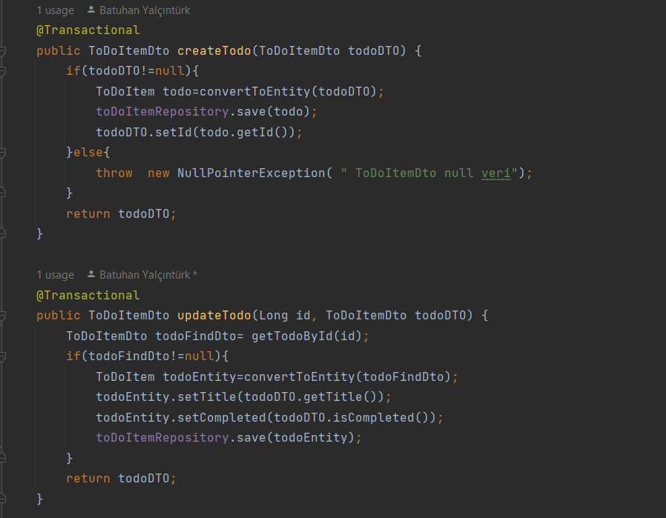

Slide 10
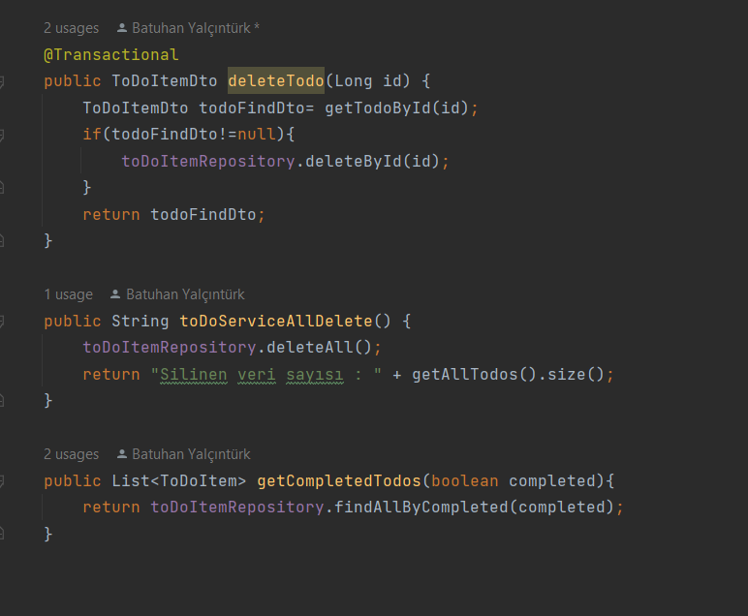

Slide 11
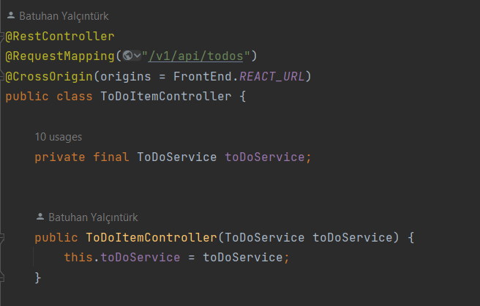
Controller

Slide 12
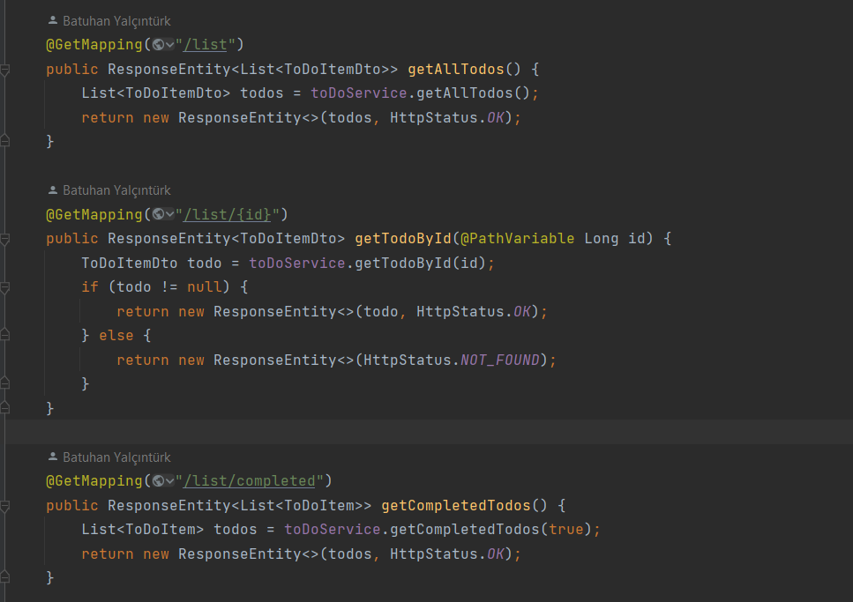

Slide 13
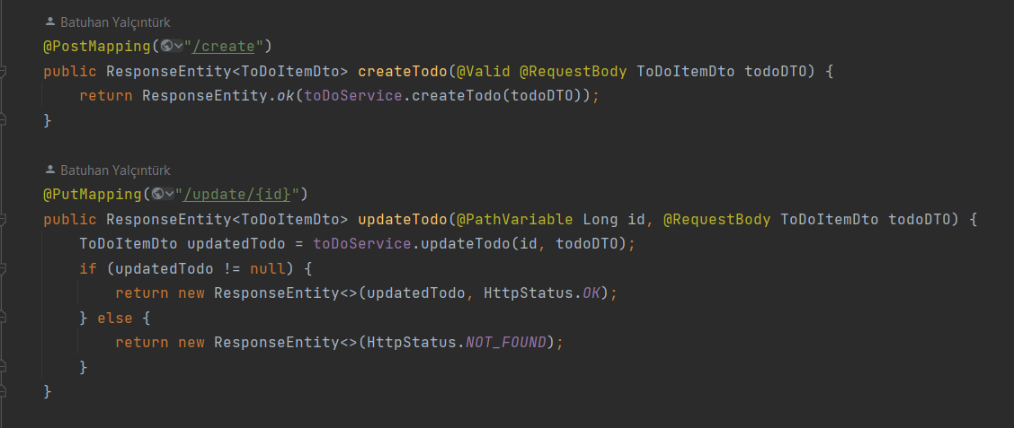

Slide 14
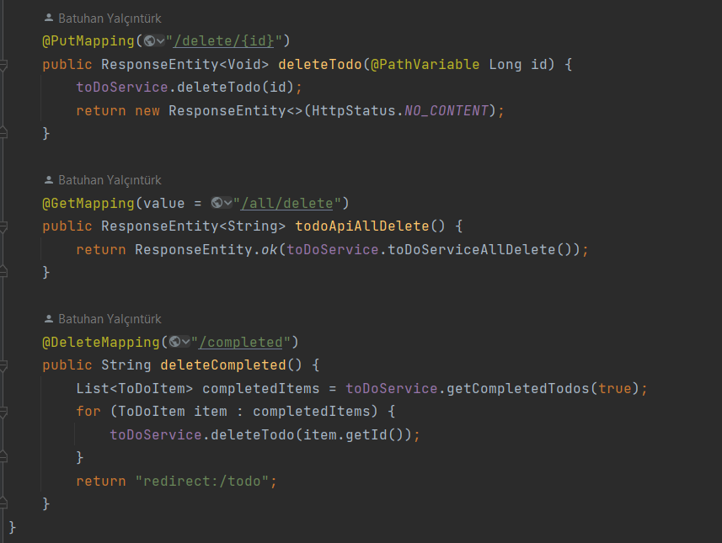

Slide 15
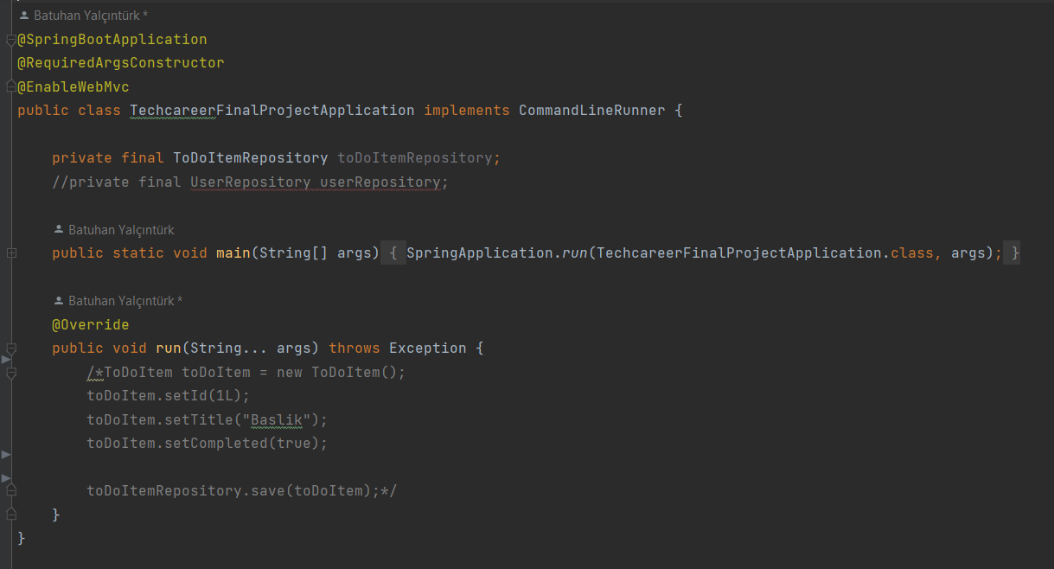
H2DB - TEST

Slide 16
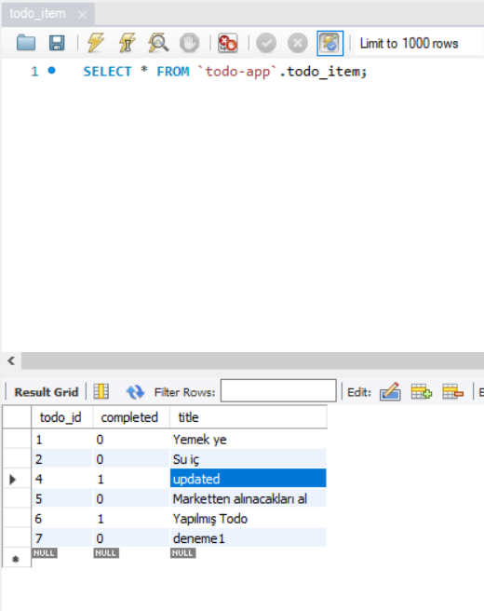
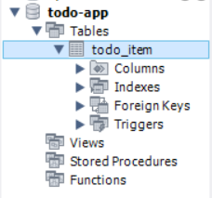
MySQL Table ve Query

Slide 17
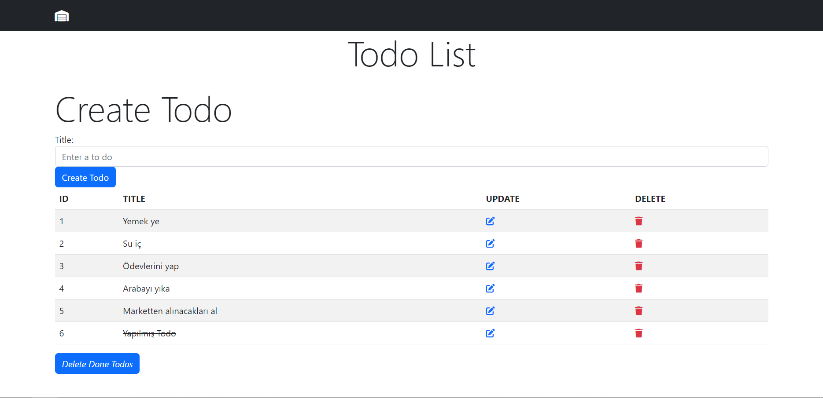

Slide 18
